Slide 1
Deep Learning Edu 5th chapter 2. Perceptron(2.4~)
2017. 7. 1
jiwon Seo

Slide 2
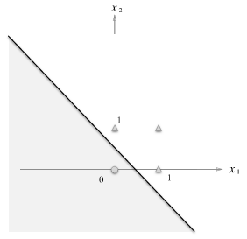
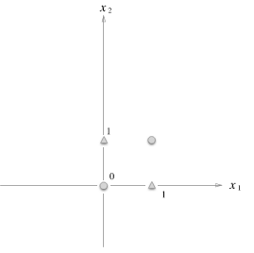
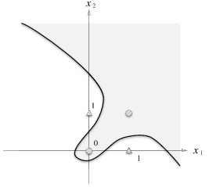
2.4 퍼셉트론의 한계
<비선형>
<선형>
AND, OR, NAND 게이트를 풀기 위해 사용한 수식
W1X1 + W2X2 = B ( y = ax + b → 1차식(직선) )
직선으로 XOR Gate를 구현할 수 있는가?
그렇다면 디지털 논리회로에서는 XOR를 어떻게 구현했을까?

Slide 3
2.5 다층 퍼셉트론(Multi-Layer Perceptron)
표준 논리 게이트 NAND
NAND로 모든 게이트/디지털회로 표현 가능
NOT, AND, OR, D-Latch, 메모리 등
NAND게이트로 XOR게이트 만들기
XOR게이트를 만들기 위해서 필요한 작업은?
X | Y | NAND
0 | 0 | 1
0 | 1 | 1
1 | 0 | 1
1 | 1 | 0

Slide 4
XOR Gate만들기
XOR | X2 = 0 | X2 = 1
X1 = 0 | 0 | 1
X1 = 1 | 1 | 0
X1 | X2 | S1 | S2 | XOR
0 | 0 | 0 | 0 | 0
0 | 1 | 0 | 1 | 1
1 | 0 | 1 | 0 | 1
1 | 1 | 0 | 0 | 0
S1 = AND(X1, NOT(X2))
S2 = AND(NOT(X1), X2)
XOR = OR(S1, S2)

Slide 5
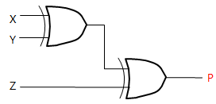
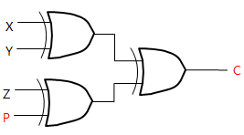
2.5 다층 퍼셉트론(Multi-Layer Perceptron)
퍼셉트론으로 만든 NAND함수를 통해 XOR함수 만들기
퍼셉트론으로 만든 XOR를 통해 패리티 검사 해보기
논리회로(NAND Gate)로 만든 XOR와 퍼셉트론으로 만든 XOR함수의 관계는?
Multi-Layer (Cascaded)
Multi-Layer Perceptron이 갖는 장점
→ 비선형성!
<패리티비트 구하기>
<패리티 확인하기>
<비선형>

Slide 6
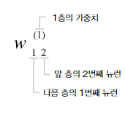
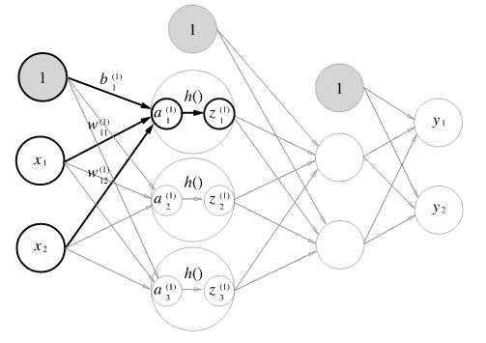
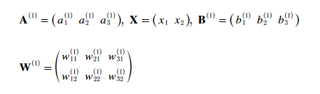

2.5 다층 퍼셉트론(Multi-Layer Perceptron)
Input Layer : 입력
Hidden Layer : Input Layer와 Output Layer사이에서 비선형성을 부여하는 Layer
Output Layer : 출력
Weight : Nueron을 활성화 시키기 위한 가중치
Bias : Neuron이 활성화 되기 위한 경계의 Offset
Threshold : Nueron이 활성화 되기 위한 임계치
Activation Function : Neuron을 활성화 시키는 함수

Slide 7
정 리
퍼셉트론으로 AND, OR, NAND게이트를 만들기 위해서 필요했던 작업은??
Weight / Bias 구하기
Single Perceptron 의 한계는?
선형성 (ex. XOR Problem)
해결 방법은?? → Multi Layer Perceptron
Multi-Layer Perceptron
Hidden Layer 층의 개수는?
Hidden Layer의 Element(Nueron) 개수는?

